Slide 1

第 十 章
波 动
第 三 章
动量守恒定律和能量守恒定律
MECHANICAL WAVES

Slide 2
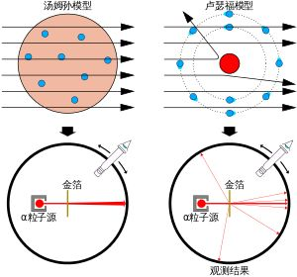
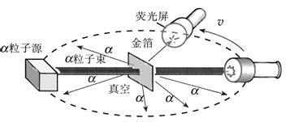
定性说明为什么α粒子散射实验否定了汤姆孙的枣糕模型，而肯定了卢瑟福的核式模型。

Slide 3
主要内容：
对时间的积累 动量
力的累积效应
对空间的积累 能量

Slide 4
课时安排：
第一次课：
动量；
第二次课：
能量；
第三次课：
碰撞。

Slide 5
第一部分：动量
1. 质点的动量定理
动量
冲量 力对时间的积分（矢量）

Slide 6

单选题
3分
冲量是矢量，它的方向就是力的方向吗 ？
A
一定是
B
一定不是
C
可能是，也可能不是，需要分析具体情况。
提交

Slide 7
动量定理： 在给定的时间内，外力作用在质点上的冲量，等于质点在此时间内动量的增量 .
分量形式

Slide 8
单选题
3分
一对作用力和反作用力在同一时间段的的冲量和为（ ）
A
一定为0
B
一定不为0
C
可能为0，也可能不为0，需要具体情况具体分析
提交

Slide 9


2. 质点系的动量定理
质点系
因为内力 ，故
质点系动量定理 作用于系统的合外力的冲量等于系统动量的增量.

Slide 10
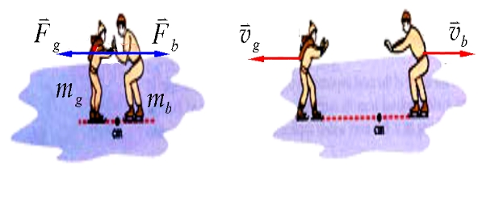
注意
内力不改变质点系的动量
初始速度
则
推开后速度
且方向相反 则
推开前后系统动量不变

Slide 11
讨论
动量的相对性和动量定理的不变性
m
m
m
光滑
参考系
t₁ 时刻
t₂ 时刻
动量定理
S系
S’系

Slide 12


动量定理常应用于碰撞问题
注意
在 一定时
越小，则 越大 .
例如人从高处跳下、飞机与鸟相撞、打桩等碰撞事件中，作用时间很短，冲力很大 .

Slide 13

问：为什么迅速地把盖在杯上的薄板从侧面打去，鸡蛋就掉在杯中；慢慢地将薄板拉开，鸡蛋就会和薄板一起移动？
答：因为鸡蛋和薄板间的摩擦力有限，若棒打击时间很短， 所以鸡蛋就掉在杯中.

Slide 14
请讨论高空抛物。

Slide 15
讨论：一重锤从高度 h = 1.5m 处自静止下落, 锤与工件碰撞后, 速度为零.对于不同的打击时间 , 计算平均冲力和重力之比.
z
m
h

Slide 16
讨论：一重锤从高度 h = 1.5m 处自静止下落, 锤与工件碰撞后, 速度为零.对于不同的打击时间 , 计算平均冲力和重力之比.
z
m
h
在碰撞或打击瞬间常忽略重力作用

Slide 17
讨论：一重锤从高度 h = 1.5m 处自静止下落, 锤与工件碰撞后, 速度为零.对于不同的打击时间 , 计算平均冲力和重力之比.
解: 撞前锤速 , 撞后锤速零.
z
m
h
在碰撞或打击瞬间常忽略重力作用

Slide 18
例 1 一质量为 0.05kg、速率为10m·s⁻¹ 的刚球 , 以与钢板法线呈 45º 角的方向撞击在钢板上, 并以相同的速率和角度弹回来. 设碰撞时间为 0.05s . 求在此时间内钢板所受到的平均冲力 .
解 建立如图坐标系, 由动量定理得
方向沿 轴反向

Slide 19
例2 一长为 l、密度均匀的柔软链条，其单位长度的质量为λ． 将其卷成一堆放在地面上 ．若手提链条的一端 ， 以匀速 v 将其上提．当一端被提离地面高度为 y 时，求手的提力．
y
y
o

Slide 20
例2 一长为 l、密度均匀的柔软链条，其单位长度的质量为λ． 将其卷成一堆放在地面上 ．若手提链条的一端 ， 以匀速 v 将其上提．当一端被提离地面高度为 y 时，求手的提力．
y
y
o

Slide 21
例2 一长为 l、密度均匀的柔软链条，其单位长度的质量为λ． 将其卷成一堆放在地面上 ．若手提链条的一端 ， 以匀速 v 将其上提．当一端被提离地面高度为 y 时，求手的提力．
解 取地面参考系, 链条为系统.
y
在 t 时刻链条动量
y
o
可得

Slide 22
质点系动量定理
动量守恒定律
若质点系所受的合外力为零
则系统的总动量守恒，即 保持不变 .
1）系统的动量守恒是指系统的总动量不变，系统内任一物体的动量是可变的, 各物体的动量必相对于同一惯性参考系 .

Slide 23
2）守恒条件 合外力为零
当 时，可略去外力的作用, 近似地认为系统动量守恒 . 例如在碰撞, 打击, 爆炸等问题中.
3）若某一方向合外力为零, 则此方向动量守恒 .
以平抛运动为例
4） 动量守恒定律只在惯性参考系中成立, 是自然界最普遍，最基本的定律之一 .

Slide 24
例 1 设有一静止的原子核, 衰变辐射出一个电子和一个中微子后成为一个新的原子核. 已知电子和中微子的运动方向互相垂直, 电子动量为1.2×10⁻²² kg·m·s⁻¹,中微子的动量为 6.4×10⁻²³ kg·m·s⁻¹ . 问新的原子核的动量的值和方向如何?
解
恒矢量
α
θ
即

Slide 25
α
θ
系统动量守恒 , 即
又因为
代入数据计算得

Slide 26
例 2 一枚返回式火箭以 2.5 ×10³ m·s⁻¹ 的速率相对惯性系 S 沿 Ox 轴正向飞行. 设空气阻力不计. 现由控制系统使火箭分离为两部分, 前方部分是质量为 100kg 的仪器舱, 后方部分是质量为 200kg 的火箭容器. 若仪器舱相对火箭容器的水平速率为 1.0 ×10³ m·s⁻¹ . 求仪器舱和火箭容器相对惯性系的速度 .

Slide 29
已知:
设: 仪器舱和火箭容器分离后的速度分别为 ， .
解:
则

Slide 30
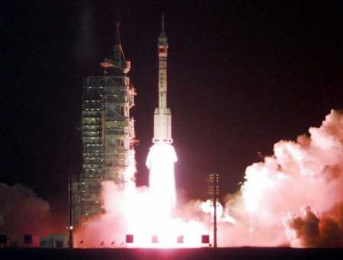
我国长征系列火箭升空

Slide 31
作业：
3-9，3-10。

Slide 32
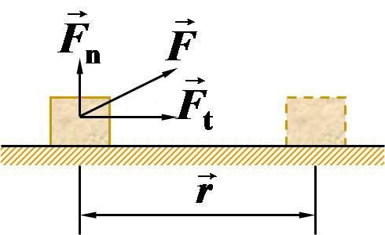
第二部分：能量
力的空间累积效应
，动能定理等.
1. 功
恒力的功：力在质点位移方向的分量与位移大小的乘积 . （功是标量，过程量）

Slide 33
变力的功=？
B
*
*
A
合力的功 = 分力的功的代数和

Slide 34
功的大小与参照系有关
功的量纲和单位
平均功率
瞬时功率
功率的单位
（瓦特）

Slide 35
例1 质量为 2kg 的物体由静止出发沿直线运动, 作用在物体上的力为 F = 6 t (N) . 试求在头 2 秒内, 此力对物体做的功.
解:

Slide 36
单选题
3分
一对作用力和反作用力在同一时间段的的做功的和为（ ）
A
一定为0
B
一定不为0
C
可能为0，也可能不为0，需要具体情况具体分析
提交

Slide 38
2. 质点的动能定理
动能（状态函数）
动能定理
合外力对质点所作的功,等于质点动能的增量 .
功和动能都与 参考系有关；动能定理仅适用于惯性系 .
注意

Slide 39
例 2 一质量为1.0kg 的小球系在长为1.0m 细绳下 端 , 绳的上端固定在天花板上 . 起初把绳子放在与竖直线成 角处, 然后放手使小球沿圆弧下落 . 试求绳与竖直线成 角时小球的速率 .
解:

Slide 40
由动能定理
得

Slide 41
3. 万有引力、重力、弹性力作功的特点
1） 万有引力作功
以 为参考系， 的位置矢量为 .
对 的万有引力为
r 方向单位矢量
移动 时， 作元功为

Slide 42
dr

Slide 43
2 ） 重力作功
D
A
C
B

Slide 44

3 ） 弹性力作功

Slide 45
4. 保守力和非保守力
引力功
重力功
弹力功
力所作的功与路径无关，仅决定于相互作用质点的始末相对位置 .
保守力：

Slide 46
对于保守力:
物体沿闭合路径运动 一周时, 保守力对它所作的功等于零 .
非保守力: 力所作的功与路径有关 .（例如摩擦力）

Slide 47
5. 势能 势能曲线
势能 与物体间相互作用及相对位置有关的能量 .
和保守力功的关系
重力功
重力势能
引力功
引力势能
弹力功
弹性势能

Slide 48
讨论
势能是状态函数
势能具有相对性，势能大小与势能零点的选取有关 .
势能是属于系统的 .
势能计算
若令

Slide 49
势能曲线：由势能函数确定的势能随坐标变化的曲线.
重力势能曲线
弹性势能曲线
引力势能曲线

Slide 50
6. 质点系的动能定理
对第 个质点，有
外力功
内力功
对质点系，有
质点系动能定理
注意
内力可以改变质点系的动能

Slide 51
7. 质点系的功能原理
质点系动能定理
非保守力的功
机械能
质点系的功能原理: 质点系机械能的增量等于外力和非保守内力作功之和 .

Slide 52
8. 机械能守恒定律
功能原理
当
时，有
机械能守恒定律 只有保守内力作功的情况下，质点系的机械能保持不变 .
守恒定律的意义
不究过程细节而能对系统的状态下结论，这是各个守恒定律的特点和优点 .

Slide 53



讨论
如图的系统，物体 A，B 置于光滑的桌面上，物体 A 和 C, B 和 D 之间摩擦因数均不为零，首先用外力沿水平方向相向推压 A 和 B， 使弹簧压缩，后拆除外力， 则 A 和 B 弹开过程中， 对 A、B、C、D 组成的系统
（A）动量守恒，机械能守恒 . （B）动量不守恒，机械能守恒 . （C）动量不守恒，机械能不守恒 . （D）动量守恒，机械能不一定守恒 .
C
D
C
D
A
B
A
B

Slide 54
单选题
3分
如图的系统，物体 A，B 置于光滑的桌面上，物体 A 和 C, B 和 D 之间摩擦因数均不为零，首先用外力沿水平方向相向推压 A 和 B， 使弹簧压缩，后拆除外力， 则 A 和 B 弹开过程中， 对 A、B、C、D 组成的系统
A
（A）动量守恒，机械能守恒 . （B）动量不守恒，机械能守恒 . （C）动量不守恒，机械能不守恒 . （D）动量守恒，机械能不一定守恒 .
B
C
D
C
D
C
D
A
B
A
B
提交

Slide 55
讨 论
下列各物理量中，与参照系有关的物理量是哪些？ （不考虑相对论效应）
1）质量 2）动量 3）冲量
4）动能 5）势能 6） 功
答：动量、动能、功 .

Slide 56
例1 已知地球的半径为 R_{E} ≈ 6.4×10³ km, 今有质量为 m = 3.0×10³ kg 的人造地球卫星从半径为 2 R_{E} 的圆形轨道上 , 经如图所示的半椭圆形轨道上的点 a 变轨至半径为 4R_{E} 的另一个圆形轨道点 b上. 点 a 和点 b 处的椭圆轨道与圆轨道的切线相切.
试问: 卫星完成了变轨过程后获得了多少能量 ?
解: 由牛顿第二定律和万有引力定律
a
o
b

Slide 57
已知：R_{E} ≈ 6.4×10³ km , m = 3.0×10³ kg
a
o
b
同理

Slide 58
作业：
3-1，3-2，3-3，3-4。
3-16，3-19，3-24

Slide 59
第三部分：碰撞
碰撞 两物体互相接触时间极短而互作用力较大
的相互作用 .
完全弹性碰撞 两物体碰撞之后， 它们的动能之
和不变 .
非弹性碰撞 由于非保守力的作用 ，两物体碰撞
后，使机械能转换为热能、声能，化学能等其他形式
的能量 .
完全非弹性碰撞 两物体碰撞后,以同一速度运动 .

Slide 60
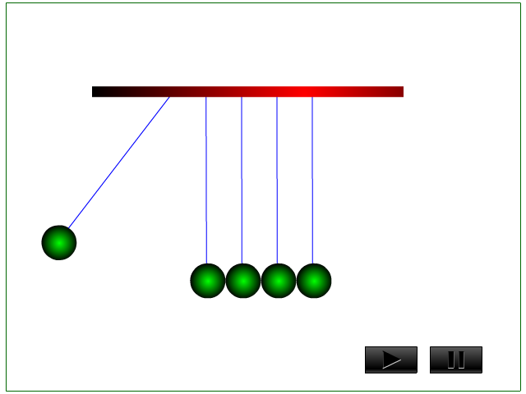
完全弹性碰撞
（五个小球质量全同）

Slide 61
例1 冲击摆是一种测定子弹速率的装置. 木块的质量为 m₂ , 被悬挂在细绳的下端. 有一质量为 m₁ 的子弹以速率 v₁ 沿水平方向射入木块中后 , 子弹与木块将一起摆至高度为 h 处. 试求此子弹射入木块前的速率.
解 第一过程子弹与木快碰撞动量守恒
第二过程子弹、木块一块运动机械能守恒
m₁
m₂
h

Slide 62
例 2 设有两个质量分别为 和 , 速度分别为 和 的弹性小球作对心碰撞 , 两球的速度方向相同. 若碰撞是完全弹性的, 求碰撞后的速度 和 .
解 取速度方向为正向，由动量守恒定律得
碰前
碰后
由机械能守恒定律得

Slide 63
碰前
碰后
解得

Slide 64
碰前
碰后
讨 论
（1）若
则
（2）若
且
则
（3）若
且
则

Slide 65
作业：
3-5；
3-22，3-28

Slide 66
例 3 在宇宙中有密度为 ρ 的尘埃, 这些尘埃相对惯性参考系是静止的. 有一质量为 m₀ 的航天器以 初速 v₀ 穿过宇宙尘埃, 由于尘埃粘贴到航天器上, 致使航天器的速度发生改变. 求航天器的速度与其在尘埃中飞 行时间的关系 . （设想航天器的外形是面积为 S 的圆柱体）
解 尘埃与航天器作完全非弹性碰撞, 则动量守恒 .

Slide 67
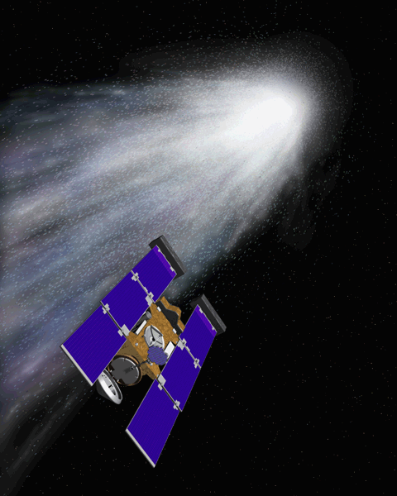
1999年二月美国发射的 “ 星尘号 ” 飞船收集慧星尘埃的想象图

